Slide 1
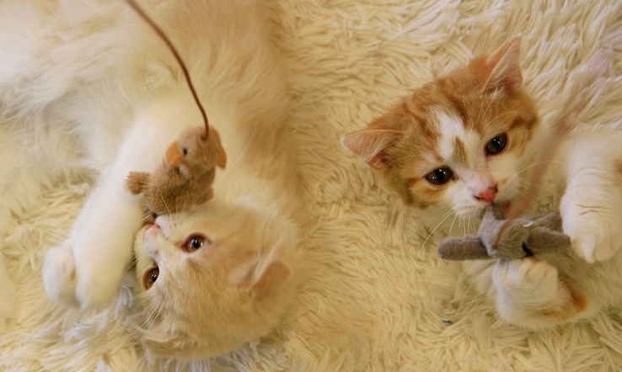
레이저 포인터를 이용하여 반려묘와 놀아주는 스마트 시스템
Smart Laser Pointer for Cat
공기석, 정의훈 교수님
2014150016 박예리
2014150013 문지호
2014154029 이가원

Slide 2
Contents
6. 개발 환경 및 개발 방법
7. 데모 환경 설계
8. 업무 분담
9. 종합 설계 수행 일정
10. GitHub
11. 필요 기술 및 참고일정
졸업연구 개요
관련 연구 및 사례
시스템 수행 시나리오
시스템 구성도
시스템 모듈 상세 설계

Slide 3
아이디어 개요
< 지난 발표에서 지적 사항 >
레이저 Device 설계 보완
< 지적 사항에 대한 답변 >
1. 라즈베리파이를 고정시킬 부분을 상단에 박스형태로 제작
2. 레이저 포인터는 바닥을 향해 동작해야 함으로 라즈베리파이 하단에 부착
3. 카메라는 방 전체를 보여주기 위해 라즈베리파이의 상단에 아래를 향하도록 비스듬히 부착

Slide 4
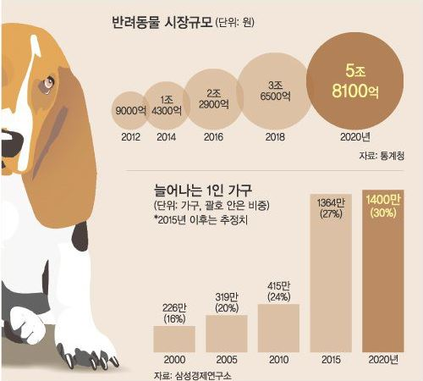
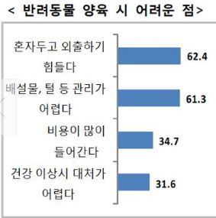
아이디어 개요
개발 배경
고양이를 놔두고 외출하는 경우가 잦아짐
주인과 고양이가 함께 할 수 있는 시간 감소
고양이의 활동량이 줄어듦

Slide 5
아이디어 개요
목표
기대효과
스마트폰을 통해 원격으로 레이저 포인터 작동을 제어
사용자가 지정한 패턴을 저장하여 자동으로 놀아 줌
주인이 반려동물의 모습을 실시간으로 확인할 수 있어 불안감 해소 가능
반려동물의 활동량 증가
반영구적으로 사용이 가능하기 때문에 경제적인 효과

Slide 6
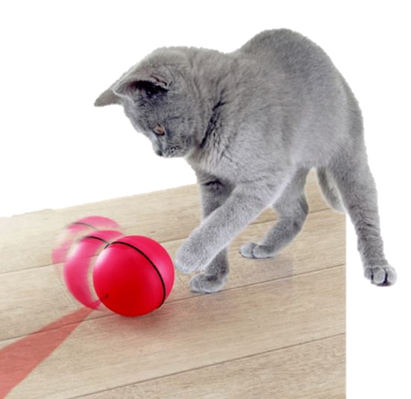
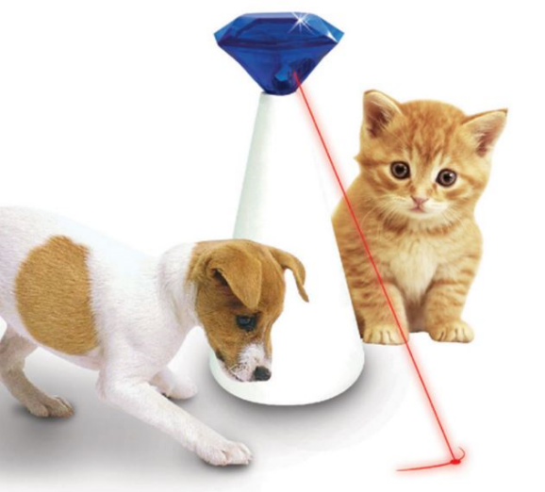
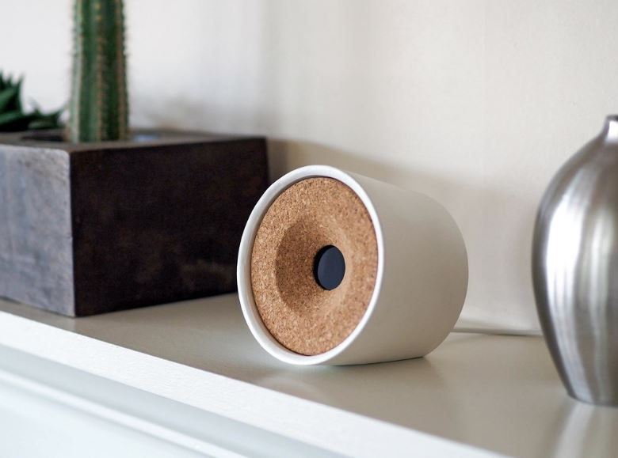
관련 연구 및 사례
레이저볼
레이저 러너
오비(Obi)
http://item2.gmarket.co.kr/
http://item2.gmarket.co.kr/
https://www.kickstarter.com/
타이머
속도 조절 모드
원격 조종
자동 모드 지원
움직이며 레이저 출력

Slide 7
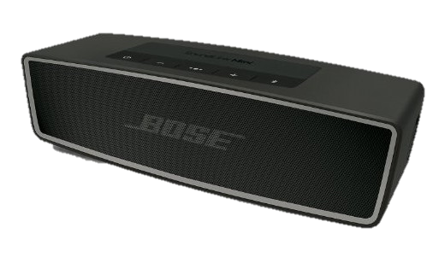


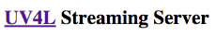

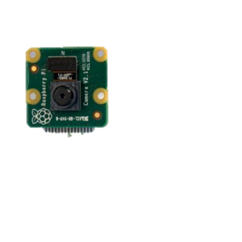
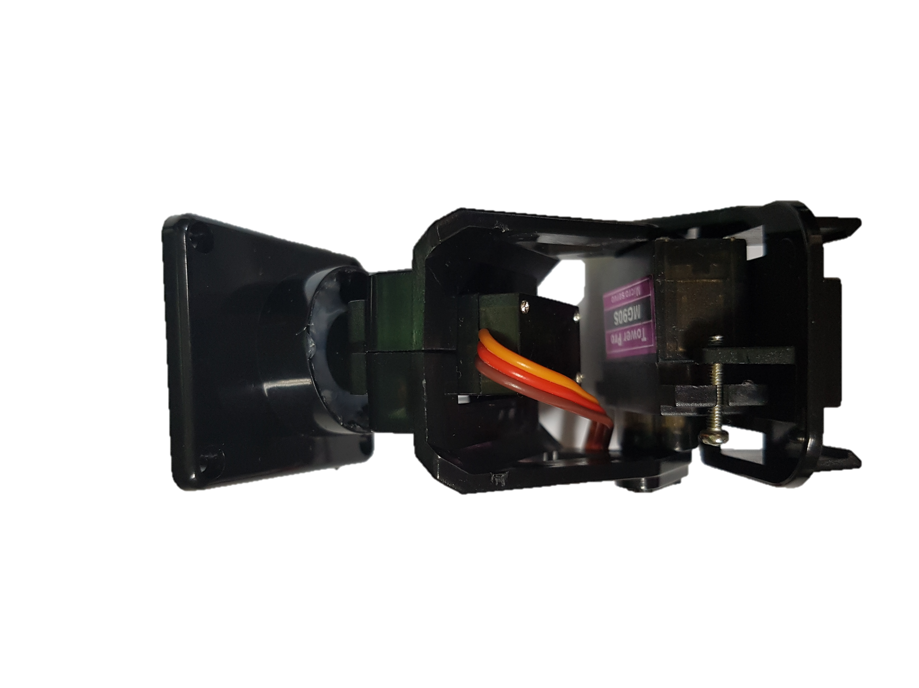


시스템 수행 시나리오
<놀아주기 모드>
영상 스트리밍
음성출력
설정
사용자
모바일
PythonServer DB
Hardware
Notes:
사용자가 어플에 로그인 하면 로그인 정보가 서버로 전달되고
장치에서 촬영된 영상이 서버를 통해 어플에 스트리밍 됩니다.
사용자가 모터를 제어해주면 모터제어정보가 서버로 전달되고 하드웨어를 통해 출력됩니다.

Slide 8
시스템 수행 시나리오
<자동모드>
영상 스트리밍
음성출력
설정
모바일
PythonServer DB
Hardware
Notes:
사용자가 어플에서 자동모드 설정을 해주면 서버로 모드 설정 정보가 전달되고
데이터베이스에 저장 되어있는 기본 패턴이 하드웨어로 전달되어 출력됩니다.

Slide 9
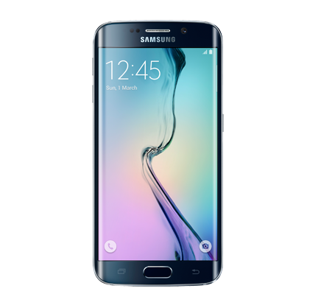
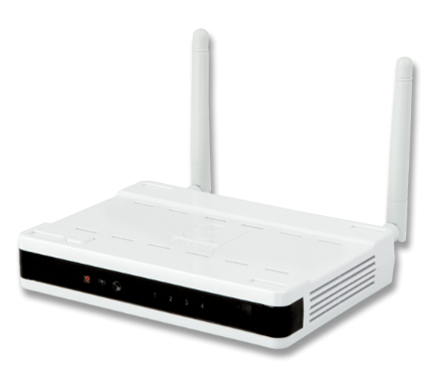
시스템 구성도
②PUSH로 인한
고양이 감지 현황
①로그인 회원 정보
③모터 방향 제어 정보
④모드 설정 정보
⑤스피커 출력 요청
wireless AP
Python3 server DB
Android App
Notes:
어플에 로그인하면 로그인 정보가 서버로 전달되고 고양이 감지에 대한 푸시 알림이 어플에 띄워집니다.
어플에 모터 방향제어, 모드설정, 스피커출력을 요청하면 서버로 전송되고 하드웨어를 통해 각 기능이 수행됩니다.
서버에서는 opencv를 이용하여 고양이를 감지해줍니다.

Slide 10
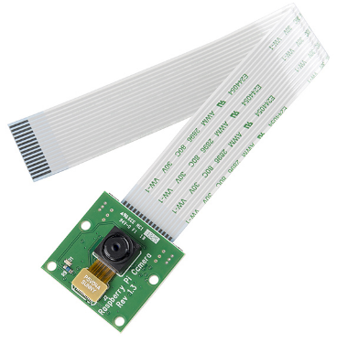
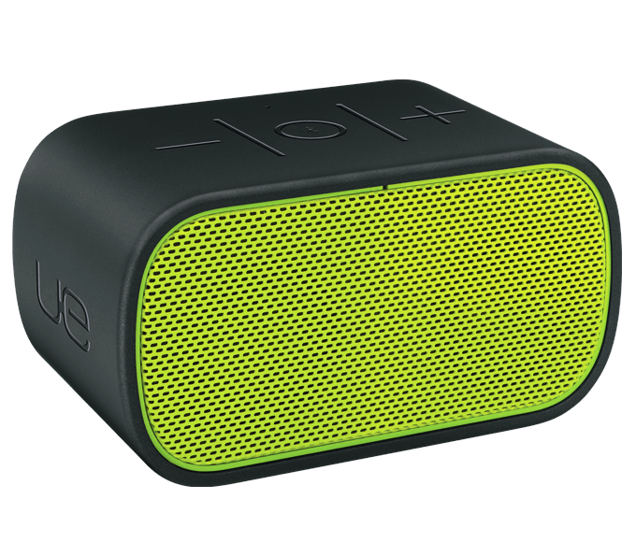
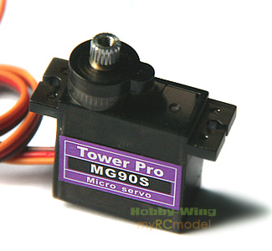
시스템 구성도
⑨ opencv로
고양이 감지
Python3 server DB
⑧정지영상 정보
⑦스피커 출력
⑥모터 방향 제어
Pi camera
Bluetooth speaker
MG 90S

Slide 11
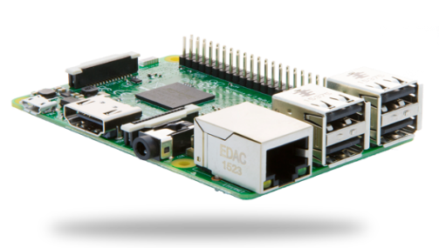
시스템 구성도 - 기능별
Mobile Application
Python3 Server
Login Check
Module
Login
Module
Mode Check
Module
Set Mode
Module
Speed Check
Module
Hardware
Set Speed
Module
Push Check
Module
Set Push
Module
Direction
Check Module
Set Direction
Module
MySQL
API_key
Module
Inform Push
Module
Detection
Module
DB Connection
DB Connection
Notes:
기능별로 상세히 나타낸 시스템 구성도 입니다. 뒤에서 자세히 설명드리겠습니다.

Slide 12

시스템 구성도
시스템 모듈 상세 설계
Direction Check Module
<놀아주기 모드일 경우>
어플에서 모터의 방향 정보를 서버로 전송하여 서버에서 하드웨어를 통해 출력
APP
Server
Set Direction
Module
Direction Check
Module
Direction info
하드웨어
12
Notes:
모터 제어 모듈입니다. 놀아주기 모드의 경우
어플에서 모터의 방향 정보를 서버로 전송하고 서버에서 하드웨어를 통해 출력시켜줍니다.

Slide 13
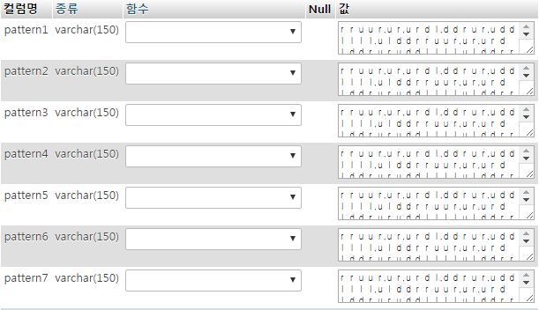
시스템 모듈 상세 설계
Direction Check Module
<자동모드일 경우>
MySQL에 저장되어 있는 패턴을 서버로 가져와 특수문자로 구분 지어 하드웨어로 전송
Server
[“ ” “,”] 으로 구분
하드웨어
MySQL 데이터베이스
Notes:
자동모드의 경우 저장되어 있는 패턴을 서버로 가져와 특수문자로 구분 지어 하드웨어로 전송하여 출력시켜줍니다.

Slide 14
시스템 모듈 상세 설계
Login Module
APP
Server
Login
Module
Login Check
Module
로그인 실패or성공
Login info
DB

Slide 15
시스템 모듈 상세 설계
Set Mode & Speed & Push Module
APP
Server
Set Mode
Module
Push Mode
Module
Set Speed
Module
Speed Check
Module
모드 or 속도 설정 완료
Mode info
Speed info
Set Push
Module
Push Check
Module
Notes:
설정 모듈입니다.
모드, 모터속도, 푸시알림에 대한 설정을 하면 설정정보가 서버로 전송되어 설정이 완료됩니다.

Slide 16
시스템 모듈 상세 설계
DB Connection
< App – DB >
< Server – DB >
MySQL
MySQL
PHP
Python3
Application
Python3 Server

Slide 17

시스템 모듈 상세 설계
Inform Push Module – GCM 이용
구글에서 제공하는 GCM 서버를 통한 메시지 발송 서비스
③Message 전송
②Message, API Key
Registrationld
APP
Server
Inform Push
Module
API_Key
Module
① 최초 Registrationld 전송

Slide 18
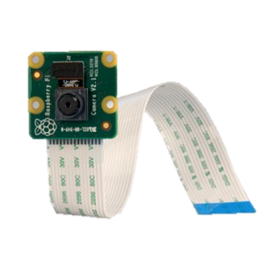
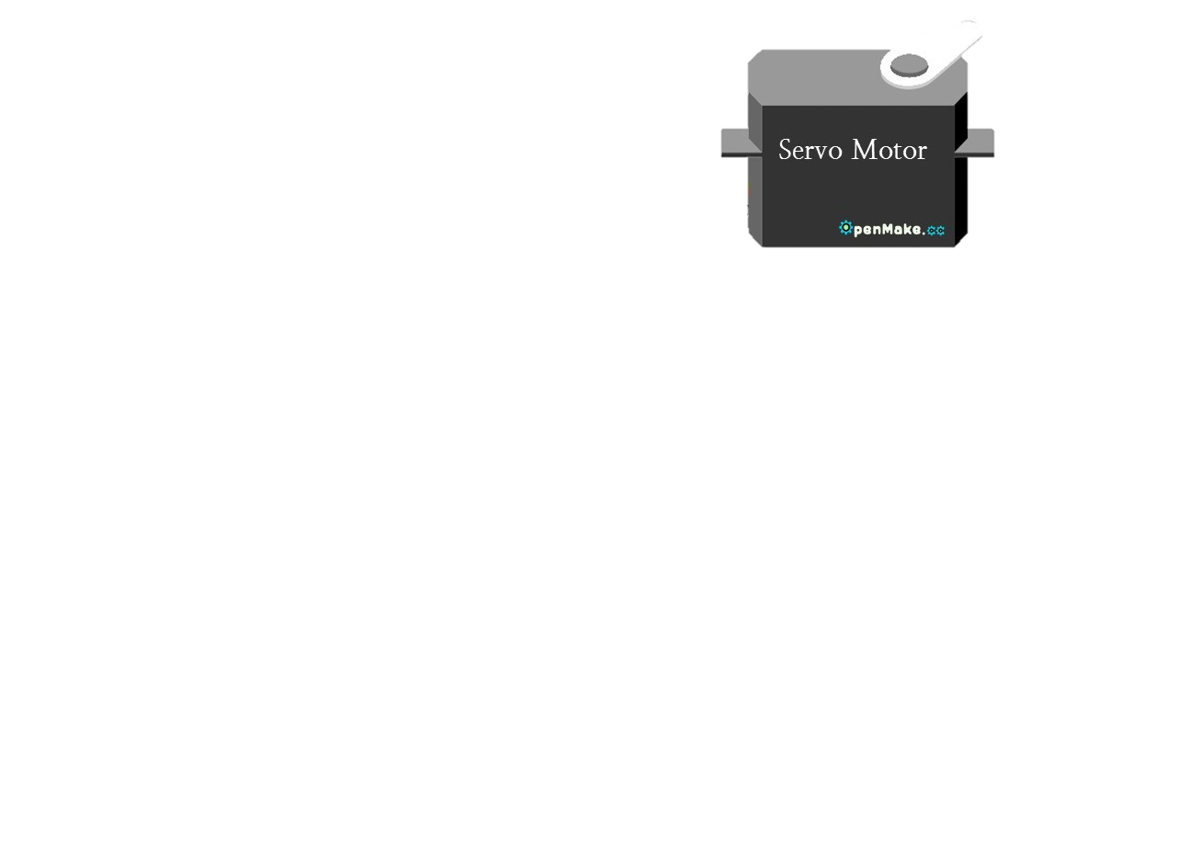
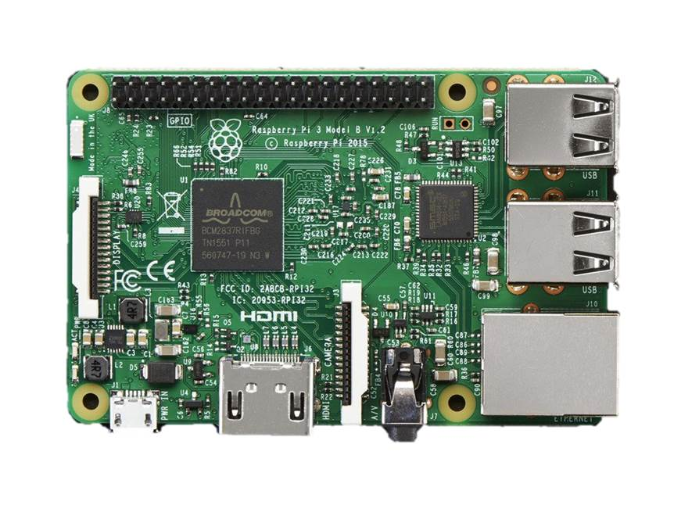
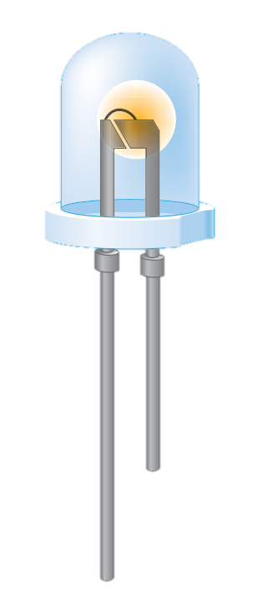
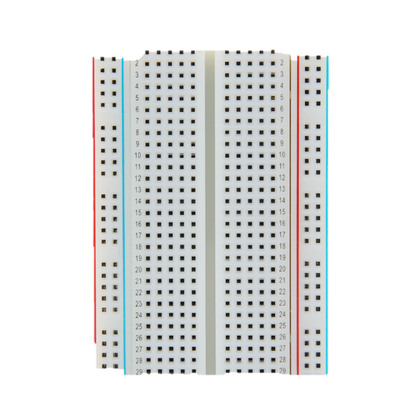
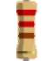
시스템 모듈 상세 설계 - 회로도

Slide 19




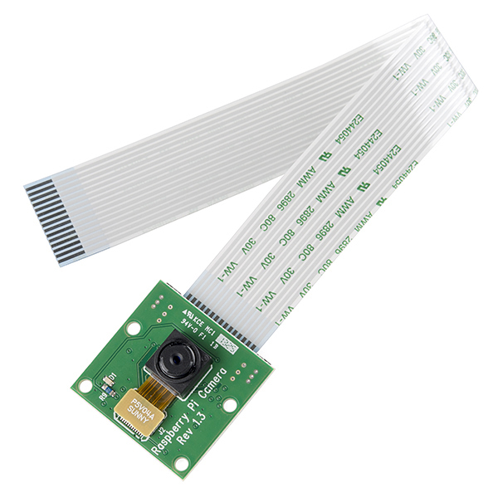
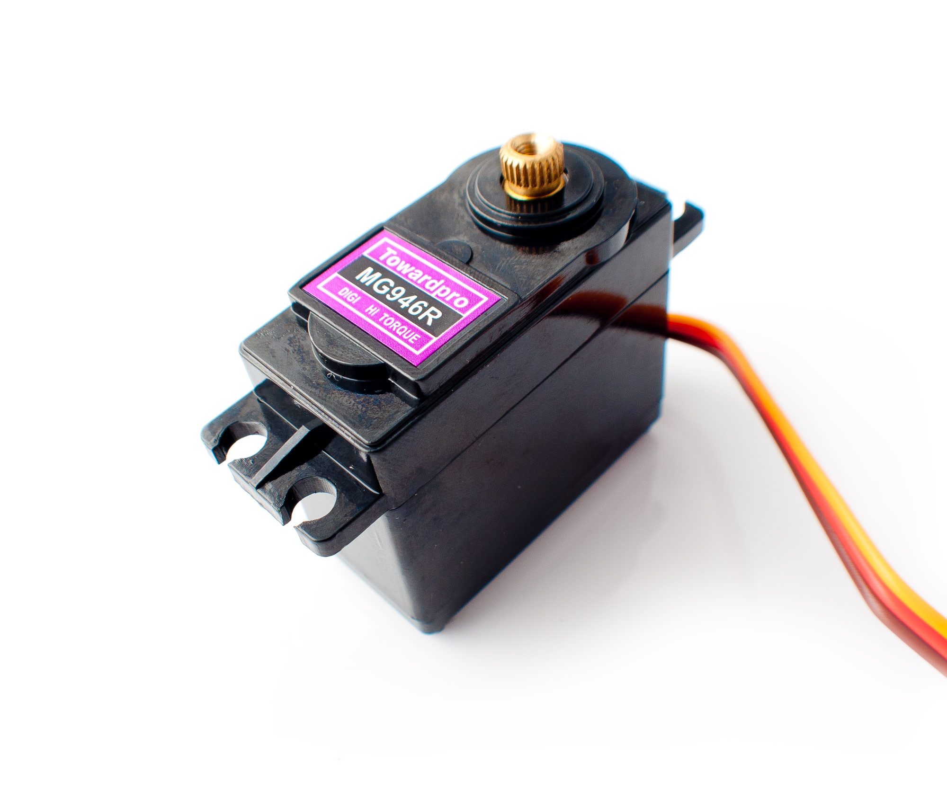




시스템 개발 환경
<Database>
<Android>
MySQL 5.7
phpMyAdmin
Android Studio 2.2.3
Android 4.4
<Server>
<Hardware>
Python 3
Rasbian 8.x Jessie
OPENCV 2.4.13
Rasberry Pie 3 Model B
Pi Camera
MG90S 9G
Servo Motor

Slide 20
시스템 개발 방법
Application
Android Studio를 이용한 Android app 구현
안드로이드 4.4버전 이용하여 개발
UV4L을 통한 영상 웹 스트리밍 구현
GCM을 이용하여 푸시 알림 구현
Hardware
파이카메라를 통한 영상 촬영
저출력 레이저 다이오드를 이용하여 레이저 포인터 구현
미니 메탈 서보모터와 라즈베리파이를 이용하여 레이저 포인터의 동작 제어
Server 및 DB
파이썬을 이용하여 서버 구축
MySQL을 이용한 DB 구축 및 phpMyadmin을 이용한 DB 접근
서버에서 OPENCV의 CamShift 알고리즘을 이용하여 고양이 감지 구현

Slide 21
개발 현황
º 개발 완료한 기능
스마트 폰을 통한 실시간 모터제어
자동모드일 경우 저장된 패턴 출력
카메라를 통한 실시간 영상 출력
레이저 컨트롤
º 개발할 기능
스피커를 통한 음성 출력
영상처리를 통한 고양이 감지
푸시알림
º 개발에서 제외할 기능
- 없음

Slide 22
개발 현황(2)
1. 졸업작품 GitHub 주소
https://github.com/jhmoon1211/CATMINT.git
2. 팀원별 GitHub ID
팀장 : 이가원
ID : rkdnjs97
팀원 : 박예리
ID : pyr7221
팀원 : 문지호
ID : jhmoon1211

Slide 23
업무 분담
 | 문지호 | 박예리 | 이가원
자료수집 | OpenCV, 알고리즘 | 어플리케이션, DB 하드웨어, 서버
설계 | 어플리케이션 | 어플리케이션, 시스템 하드웨어, 서버, DB
구현 | 영상처리, 웹 스트리밍 | 하드웨어, 서버, 안드로이드, DB | 서버, DB, 하드웨어
테스트 | 하드웨어-서버 통신 테스트 앱-서버 통신 테스트 하드웨어 제어 테스트 영상 인식률 및 처리 속도 테스트

Slide 24
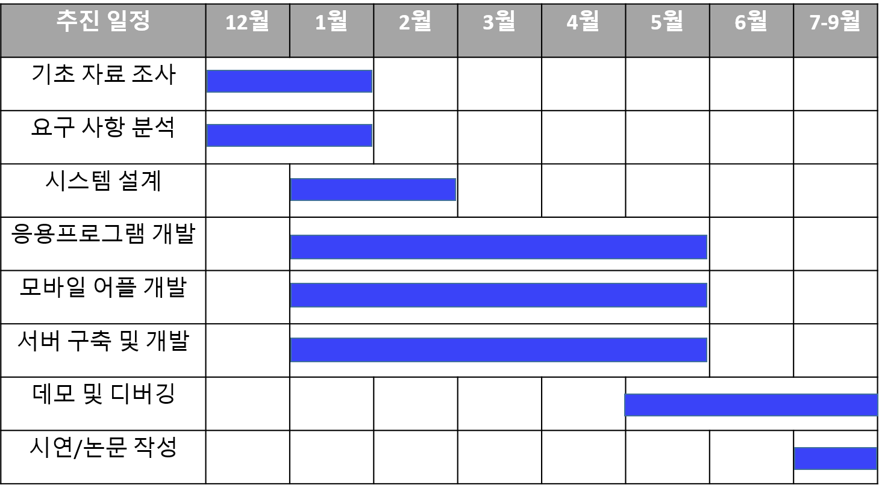
졸업 연구 수행 일정

Slide 25
필요기술 및 참고 문헌
서적
- DB : 데이터베이스 배움터(MS SQL Server 기반)
안드로이드 : 그림으로 쉽게 설명하는 안드로이드 프로그래밍
라즈베리파이 : 라즈베리파이3을 이용한 사물인터넷 기초부터 실무까지
리눅스 : 리눅스 서버를 다루는 기술
레이저 포인터 구동
https://www.youtube.com/watch?v=h6axIEVzUzY
스트리밍
http://pnetherwood.blogspot.de/2015/04/raspberry-pi-video-streaming-to-android.html
http://www.rasplay.org/?p=7174
하드웨어
http://www.kocoafab.cc/tutorial/view/340
http://www.icbanq.com/pbloger/board_View.aspx?number=1080
http://www.rasplay.org/?p=6860

Slide 26
QnA

Slide 27
Thank U ☺
Notes:
.

